Slide 1

令和８年度伴走支援型観光地域力強化推進事業
（サステナブル枠）
三次募集用資料
令和８年10月7日
（公社）北海道観光機構

Slide 2
本日の説明内容
１．伴走支援型観光地域力強化推進事業概要（サステナブル枠）（P3～P4）
２．事業の流れ及びスケジュール（P５）
３．応募対象団体・応募条件・支給額について（P６）
４．地元負担（現金、現物協賛額）について（P７～P８）
５．現物協賛について（P９）
６．対象となる事業と対象経費について（P10～P11）
７．支給要件について（P12～P13）
８．事業費（現金ベース）の負担割合について（P14）
９．選定について（P15）
10．事業実施期間、事業内容の変更または中止（P16）
11．応募手続きについて（P17～P22）

Slide 3
１．伴走支援型観光地域力強化推進事業（サステナブル枠）概要
地域や観光客、事業者にとって持続可能かつ発展性のある
観光を目指すための実証事業の支援を行う事業です
事業概要
目的
応募団体
事業名：伴走支援型観光地域力強化推進事業（サステナブル枠）
【実証事業例】
①特定の観光地における過度な観光客の集中による混雑の未然防止、抑制策、マナー啓発等を実施。
②鉄道・バス等の公共交通機関利用促進によるCO₂排出量の削減、交通情報の透明化、利用時の
キャッシュレス化など、インバウンドFIT観光客と住民等の利便性確保を目的とした施策。
【目的】持続可能な観光（サステナブルツーリズム）の観点から、観光により生じる負担を軽減し、地域と観光客との良好な関係を構築
【応募団体】市町村、DMO（候補法人含む）、観光協会（観光連盟など）、自治体又はDMO、観光協会を含んで組織する実行委員会や協議会
等の団体（※本実施事業には交通事業者、観光関係者（宿泊、観光施設等）も含めること。）
（自治体は、複数の自治体が跨っても構わない）
本実証事業
の評価
ポイント
〇特定地域に観光客が集中することによる混雑や地域公共交通利用によるCO2排出量の削減等、早急に抑制策を講じる緊急性があること。
○本事業を取組むことで、地域住民と観光客、事業者がそれぞれ恩恵を受けることが出来ること。
〇現状分析や関係者との役割分担がしっかりとなされていること。
○好事例として道内の他地域に横展開が出来ること。

Slide 4
１．伴走支援型観光地域力強化推進事業概要（サステナブル枠）
支援項目
と実証事業例
(１)混雑緩和対策
・混雑状況の把握のための調査・分析（専門家からの意見聴取含む）
・受入環境の整備 ・観光需要の適切な管理 ・観光客の分散・平準化
・マナー啓発活動 ・地域住民と協業した観光振興 ・国際認証取得に向けた取り組み
(２)CO2削減のための公共交通機関の利用促進等
・チケット購入や運賃支払のキャッシュレス化（多言語化）
・バスロケーションシステムやGTFSリアルタイム等の導入に向けた実証
・駅ナンバリングやバス停留所・運行系統等のナンバリング（多言語化）
・共通乗車チケット販売による域内周遊実証（複数の公共交通機関が参画すること）
・サブスク型乗り放題チケットの販売による滞在型実証 ・観光型デマンドバスの運行実証
・観光客の乗合タクシー導入実証 ・観光地を周遊する循環バスの導入実証
・地域の複数の宿泊施設が所有する送迎バスの共同運行（例：曜日ごとに担当施設が送迎）
・最寄駅やバスターミナル、バス停から観光地へのシェアサイクル導入実証（自転車はリース）
・複数の公共交通機関を活用した観光モデルルートの作成と商品造成
（３）上記（１）（２）を実証する取組の告知等チラシやポスターの印刷・翻訳・配布等
事業の流れ
伴走支援による磨き上げ
実績報告
精算
地域
公募
計画
策定
実証
事業
実施
計画審査・交付決定

Slide 5
２．事業の流れ及びスケジュール
事業の公募から実績報告、精算までの流れは以下のとおりです。
令和8年10月
事業の公募 令和8年10月7日～
令和8年10月
問い合わせ
〇応募にあたっての質問（申請内容ほか）
応募の締切 ～令和8年10月21日 15:00
HTO職員によるヒアリング (電話、メール)
令和8年10月
審査結果通知 令和8年11月上旬(予定)
審査会 令和8年10月下旬
事業実施
審査結果通知日 ～ 令和9年2月28(日)
※厳守
HTO職員による現地ヒアリング・スケジュール説明
令和8年11月～順次
令和8年11月
〜
令和9年2月
事務局による伴走支援
〇観光機構の担当職員によるサポート（勉強会の開催等）
事業実績報告書提出 令和9年3月5日(金)
債権者への支払～令和9年3月31日 ※厳守
令和9年3月
HTO実績報告精算書類確認・負担金支払
債権者への支払エビデンスの送付(3月下旬)

Slide 6
３．応募対象団体・応募条件・支給額について
交付対象
団体
支給額
①市町村
②DMO
地域の公共交通機関等を含めること。
〇支給額
上限 500万円
下限 50万
③観光協会・観光連盟
④上記①ー③を含んだ
実行委員会・協議会等
※本事業の立ち上げを目的とした準備をする実行委員会や協議会等の団体も対象とする。
但し、団体の名簿（構成員）、規約を添付すること。
〇地域負担額
支給額と同額、又は同額以上
（2分の１以上）
※地元負担額は
現金または、現物協賛額で担保。
応募条件
各団体とも、１事業のみ応募（申請）することが可能。
※注：実行委員会等の名称は違うが事務局が同じ場合は、
同一の事業者とみなす。
例）キュンちゃん向上協議会 事務局北海道観光機構
ＨＯＫＫＡＩＤＯＬＯＶＥプロジェクト 事務局北海道観光機構
⇒この場合、事務局が同じため、同一事業者からの申請とみなし、２事業のうち１事業のみの申請となる。

Slide 7
４．地元負担（現金、現物協賛額）について
地域負担額
【現 金】自己資金（自治体、観光協会、協議会等）からの負担金など
（※国・道などからの他の支援金を除く）
【現物協賛】関係の観光事業者(宿泊・運輸・体験観光事業者・旅行会社・飲食店等)が負担する以下の
項目を現金に換算した金額
（現物協賛の例）・通常提供価格からの実際の割引額
・各関係機関等により提供された協賛品（例：無料宿泊券、ノベルティ等）
・当該実証事業に関する新聞・雑誌・広告パブリシティ（※）
・ボランティアスタッフの人件費 等
地域負担額：観光機構が支給する金額の同額以上（2分の１以上）
※地域負担額は現金又は現物協賛額で担保しなければならない。
※広告パブリシティ等は、料金表などの根拠の提出が必要
協賛、周知協力の意思があることを確認できる資料が必要となります（例：記者とのメール文書など）
※単独の事業者の多大な値引きではなく、複数事業者の現物協賛があることが理想。
※プレスリリースを行い、新聞やテレビ、雑誌等に事業に関する取材・掲載（報道）してもらう等、幅広い報道機関等の現物協賛が
あることが望ましい。
注：現物協賛は、評価額に関して客観性と公平性の担保が求められおります。詳細は次項を参照ください。

Slide 8
４．地元負担（現金、現物協賛額）について
地元負担について
【地元負担】
①事業額（現金ベース）の負担割合
当初予算計上した、事業費（観光機構負担金と地域負担金）の負担割合に応じて精算処理を実施。
（※精算時、総事業費が減額となる場合、観光機構負担金、地域負担金それぞれの負担率に応じて
減額処理を行う。）
②現物協賛の積算根拠の明確化
広告・パブリシティは、積算根拠を示すエビデンス（広告料金表の単価など）の提出が必要
（協賛、事業の周知協力の意思があることを確認できる資料が必要）

Slide 9
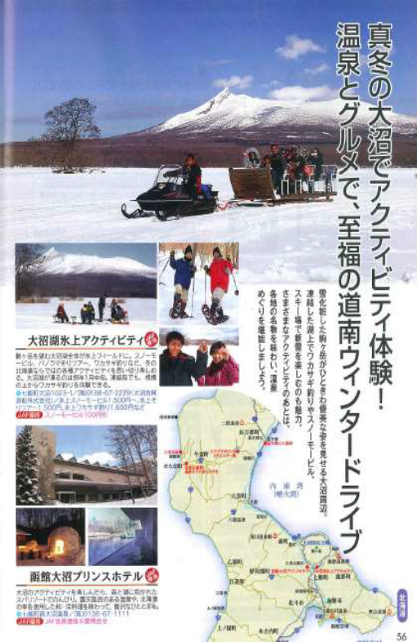
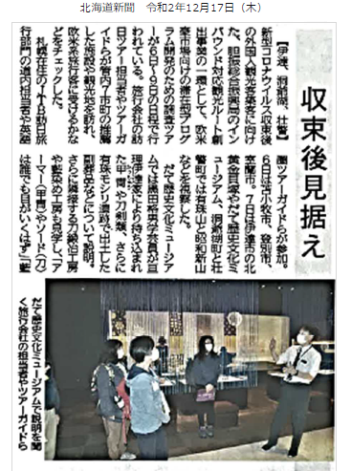
５．現物協賛について
（例１）雑誌広告掲載
・媒体価格 １ページ 50万円
・値引き額 20万円
支出 30万円
情報発信として雑誌に事業の広告の掲載発注をした場合、公示されている媒体価格に対する値引き額が現物協賛額。
（例２）新聞記事掲載
・北海道新聞(全道版)記事下広告
(単価:１段１cm＠18,000円)
３段×15cm＝810,000円
記事の紙面サイズにより、新聞広告を掲載した場合の同等額を現物協賛額にできる。
取材無し（例：取材はカメラマンのみ・プレスリリースのみ取材無し等）の場合
（電話対応記録など）
〇月〇日に情報提供された（プレスリリース・メール・電話等に
よる）事業の趣旨を理解し、記事掲載・放送していただける旨を、
〇月〇日に電話にて確認しました。
先方：会社名 名前：
当方：所属： 役職：
名前：
（上記の応対がわかるメールのやり取りのコピーでも可）
＜現物協賛（記事掲載・放送等）の根拠書類の一例＞
記事掲載（放送）について
取材対応いただいた場合
月 日に取材した事業の趣旨を理解し、記事掲載・放送します。（どちらかに〇）
または、
会社名
署 名：〇〇 〇〇
名刺添付
（名刺は都度収受すること）

Slide 10
６．対象となる事業と対象経費について
（１）混雑緩和対策
項目 | 対象事業 | 対象経費例
調査分析 | ・人流データ収集・分析 ・混雑や渋滞状況の調査 ・持続可能な観光に関する住民調査 | ・調査・分析費 ・講師派遣経費 ・セミナー、研修会開催経費
受入環境整備 | ・手ぶら観光の実証 （荷物預かり、配送 観光地（宿泊地）～駅・空港等） ・観光地における駐車場混雑緩和策 ・IT技術を活用した予約システム構築 ・スマートゴミ箱設置 | ・配送スキームに係る経費 ・駐車場整備に係る経費 ・システム構築、導入に係る経費 ・什器備品のリース、レンタル ・実証事業の検証（報告書作成）
観光需要の適切な管理 | ・繁忙期における他地域からの運転手調達、確保 （バス、タクシー等） ・観光地における飲食店混雑緩和策 （キッチンカーの派遣） | ・運転手の派遣旅費（実費） ・運転手の滞在中の宿泊代（実費）※食糧費は除く ・車両航送料（フェリー代、高速代等・実費）
観光客の分散・平準化 | ・混雑状況の可視化 ・早朝、夜間ツアーの実施 | ・ウェブサイト制作費 ・プログラムの造成費（コンテンツ開発）
マナー啓発 | ・マナー啓発ツールの作成・告知 （動画、チラシ、ポスター等） ・危険個所の告知（マップ、ステッカー等） | ・看板、ポスター等POPの制作 （デザイン、翻訳料含む） ・告知のためのプロモーション（PR経費）
地域住民 協業事業 | ・住民向けの観光に係る説明会、観光客・住民の交流イベント ・国際認証取得に向けた取り組み | ・説明用資料作成費、講師派遣経費、セミナー 開催経費、交流イベントに係る経費 ・国際認証取得に向けた専門家派遣経費

Slide 11
６．対象となる事業と対象経費について
（２）CO2削減のための公共交通機関の利用促進等
公共交通機関等の利用促進 のための実証事業 | 対象事業 | 対象経費例
 | ・公共交通機関乗降時における運賃支払いのキャッシュレス化 ・バスロケーションシステムやGTFSリアルタイム等の導入 ・駅ナンバリング、バス停留所・運行系統等のナンバリング ・共通乗車チケット販売による域内周遊 ・サブスク型乗り放題チケット販売による滞在型観光促進 ・観光型デマンドバスの導入、観光客（住民）の乗合タクシー導入 ・観光地を周遊する循環バスの導入 ・地域の複数の宿泊施設が所有する送迎バスの共同運行 ・最寄り駅やバス停（ターミナル）から観光地へのシェアサイク ルの導入 ・複数の公共交通機関を活用した観光モデルルートの作成と商品 造成 前項（１）混雑緩和対策と共通の対象事業 ・実証事業の告知に係るPRツールの制作 | ・ICカード読み取り装置のリース費用、 ・キャッシュレス対応の自動販売機設置 のリース費用 （※但し、什器・備品はリース契約） ・ナンバリングに係るデザイン、翻訳料 ・停留所時刻表（デザイン・翻訳） ・各種デジタルチケット導入実証に係 るシステム使用料 ・デマンドバス、乗合タクシー等導入 に係る運行管理システムの使用料 ・シェアサイクルのレンタルリース料 ・観光モデルルート造成費 ・告知用ポスター、チラシ、WEB広告等

Slide 12
７．支給要件について
注：以下の事業・経費については、補助対象となりません。
（１） 同一事業の経費で国又は北海道の補助・支援金等（市町村からの補助・支援金等は除く）が含まれる場合
（２）総事業費が100万円に満たない事業（応募団体（地元）負担50万円を含む）
（３）事業に直接関係のない経費
（４）支援対象事業として選定される前の経費
（５）財産が残る可能性のある経費（財産が残る可能性のある経費は地元負担とする。但し、事業に付帯する
什器・備品に限り、商品価格単価税込10万円未満のものは対象経費とする。）
※消耗品（１０万円未満の什器・備品含む）の購入の上限額は、事業費全体（現金ベース）の20％又は5０万円の少ない方の金額
（６）経常的な経費（事業推進に係る人件費、事務所等に係る家賃、保証金、敷金、仲介手数料、光水熱費、通信費、
保険料、その他本事業に関係のない経費）
（７）住民や観光客への現金支給等による助成（キャッシュバック・食事券・金券等）
（８）会費、協賛金などの義務外負担金、事務局打ち合わせ等による飲食費
（９）不動産の購入に係る経費
（10）設備等導入に係る工事費
（11）実証事業終了後の保守管理費等（サブスクリプション等）
（12）その他明らかに不適切と思われる経費

Slide 13
７．支給要件について
財産が残るものは対象外
※ただし、事業に付帯する消耗品（什器・備品含む）は、１点あたりの商品単価が10万円（消費税含む）未満まで可能。
事業費全体（現金ベース）の２０％又は5０万円の少ない方の金額
商品本体価格の単価が１０万円（消費税含む）未満まで購入が可能です。
商品の使用に必要な付帯経費（配送代や設置費）は消耗品費に含みません。
（例１） 机１台 商品価格税込90,000円＋配送料･設置費30,000円＝120,000円
※全て事業の対象経費で計上可能
（例２） 誘導を促す案内板（材料）１枚税込88,000円＋デザイン・翻訳、設置（付帯経費）112,000円＝200,000円
※全て事業の対象経費で計上可能
※商品単価が１０万円を超える場合は、全額対象外となりますのでご注意ください。
（例）混雑緩和対策地域住民向け説明 ☛ 机・椅子・パソコン・プリンター・プロジェクター、スクリーン等
最寄り駅、バスターミナルからのシェアサイクル ☛ 電動自転車
・上記のものであっても、事務局の業務で使用するものは経常的な経費とみなされ認められません。

Slide 14
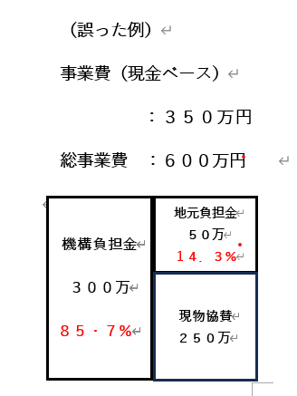
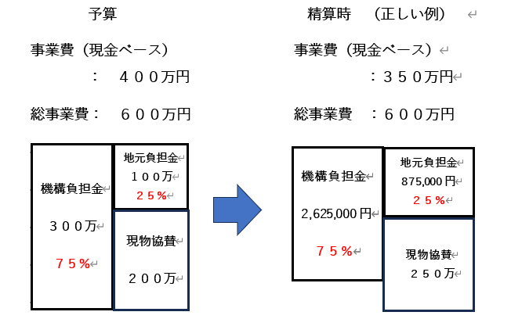
８．事業費（現金ベース）の負担割合について
事業費が精算時に減少した場合、応募の際の観光機構、地域の負担割合に基づき減算し処理します。

Slide 15
９．選定について
選定基準
実施要領「１事業の目的」及び「２事業の取組方針」に沿った提案を優先する。
①観光客、地域住民双方にメリットが生まれるもの
②現状分析がしっかり出来ており、事業実施により改善が図られる見込みのもの
③道内他地域への模範例として横展開が見込めるもの
④地域と連携が図られており関係者との役割分担が出来ているもの
その他の選定基準
① 地域の現状・課題を解決するための取組内容で、緊急性が高い内容であること
② 地域が主体性を持って、関係者と連携し積極的に取り組む計画であること
事業の
選定方法
事業の選定は、観光に知見を有する有識者等複数の委員による審査会において決定する。
観光機構は、選定委員会の選定結果に基づき、応募団体に対して結果を通知する。
補足事項
選定の状況により、追加の応募、選定を行う場合がある。

Slide 16
10．事業実施期間、事業内容の変更または中止
事業実施期間
負担金支給予定額決定の日から令和９年２月２８日（日）まで
（注１）ただし、観光機構への実績報告書の提出期限は令和９年３月５日（金）厳守となります。
必ず余裕を持って事業を実施し、提出期限に間に合うよう前もって精算ができるよう留意すること。
（注２）精算が間に合わない場合は、負担金の支給を取り消す可能性もあることをご留意願います。
事業内容の変更または中止
採択後に、事業内容の変更や中止が生じた場合、観光機構に対し速やかに報告するとともに「内容変更申請書」を提出しなければならない。
・詳細は、観光機構担当者に報告・相談してください。
・変更や中止の場合、「内容変更申請書」を提出いただき、観光機構の承認が必要となります。
・変更内容について、承認が得られれば代替え案で事業の実施（継続）が可能です。
・中止の場合、それまでにかかった費用は経費として計上できます。

Slide 17
11.応募手続きについて
申請書類
取得方法
※以下のURLから、事業申請書提出先に入り、画面上部のダウンロードより
事業申請書(PowerPoint)、事業予算書(Excel)を入手してください。
申請書類 入手先：
https://form.run/@visithkd-acc-sup-sus-entry
事業申請書
提出先
申請書類 提出先：
https://form.run/@visithkd-acc-sup-sus-entry
※申請書類入手先と同じURL
提出期限
令和8年10月21日(水) 15:00 必着
観光インフラデザイン部
TEL ：011-231-0941
E-Mail ：acc_sup_sus@visithkd.or.jp
担当 ：加藤、吉積、森永
お問い合わせ

Slide 18
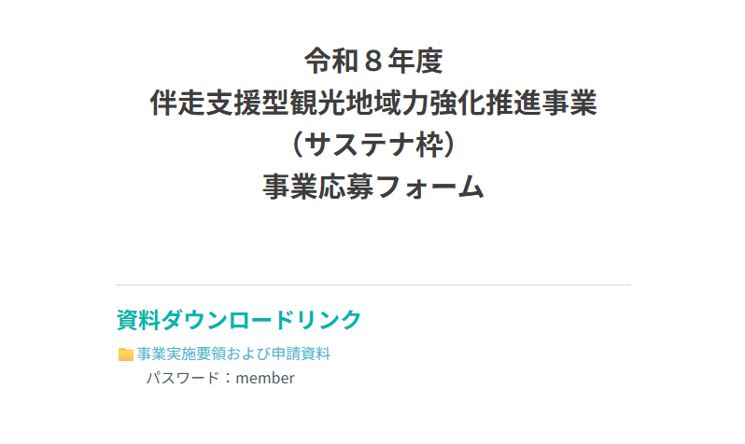
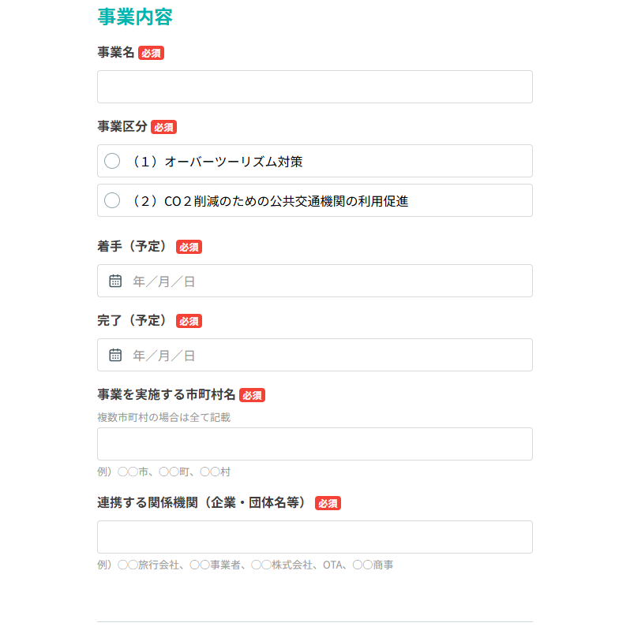
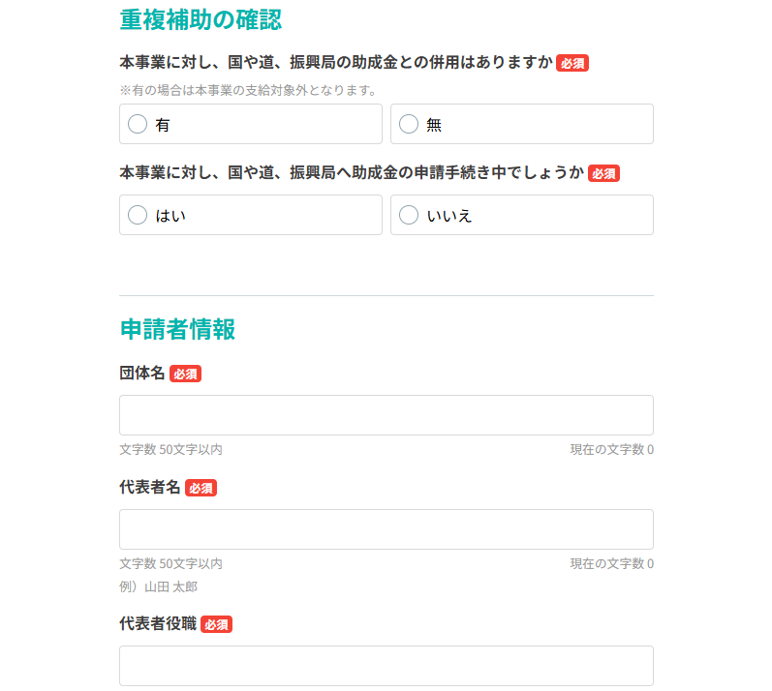
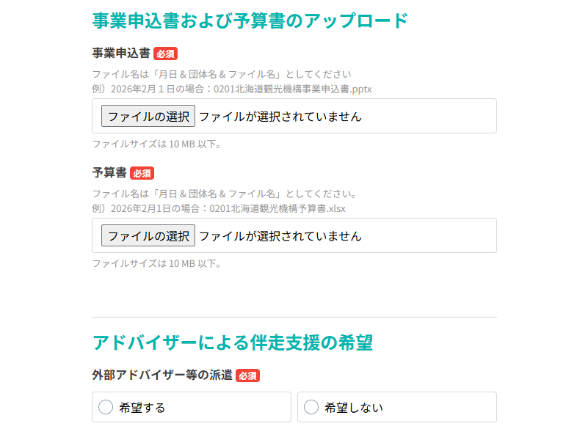
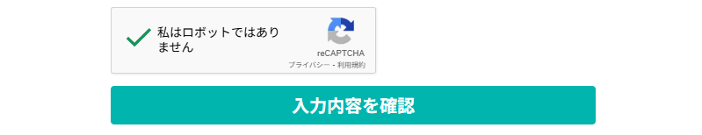
応募申請フォーム
11.応募手続きについて
記入した事業申込書および予算書をアップロードしてください
説明資料および申請書類のひな形をダウンロードしてください
必須項目をすべて入力後、押下してください

Slide 19
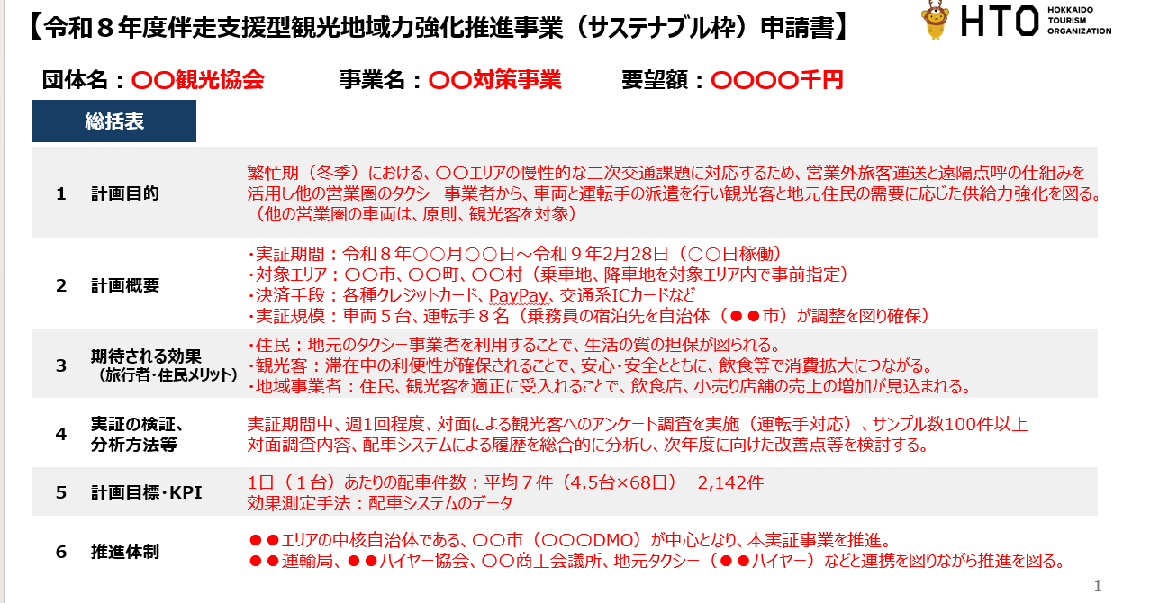
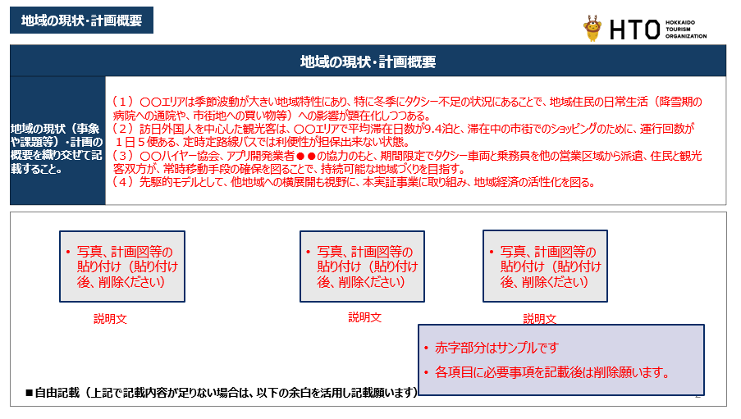
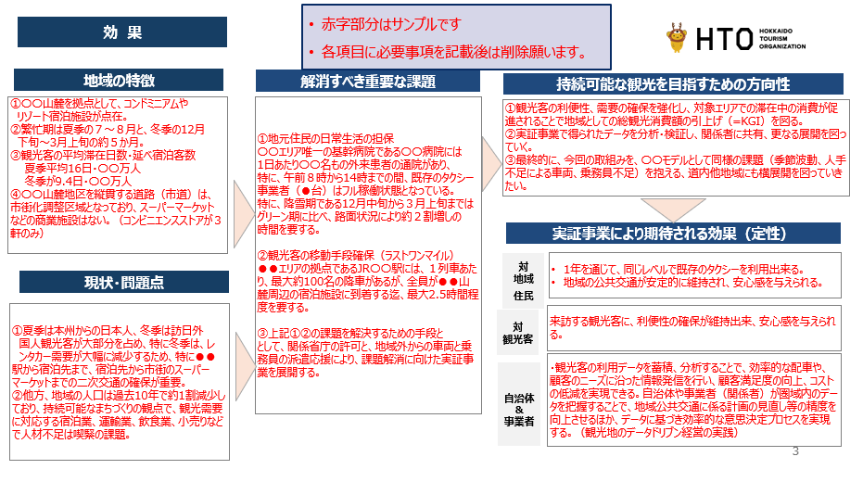
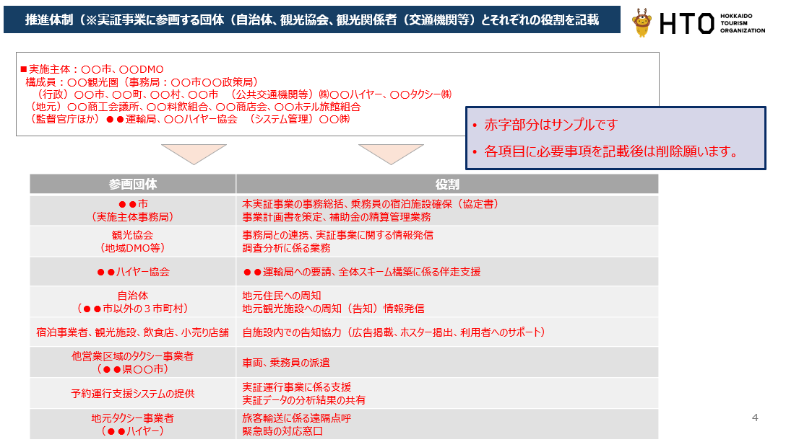
11.応募手続きについて
事業申請書の記載例
１P
事業計画
２P
地域の現状
計画概要
３P
効果
４P
推進体制

Slide 20
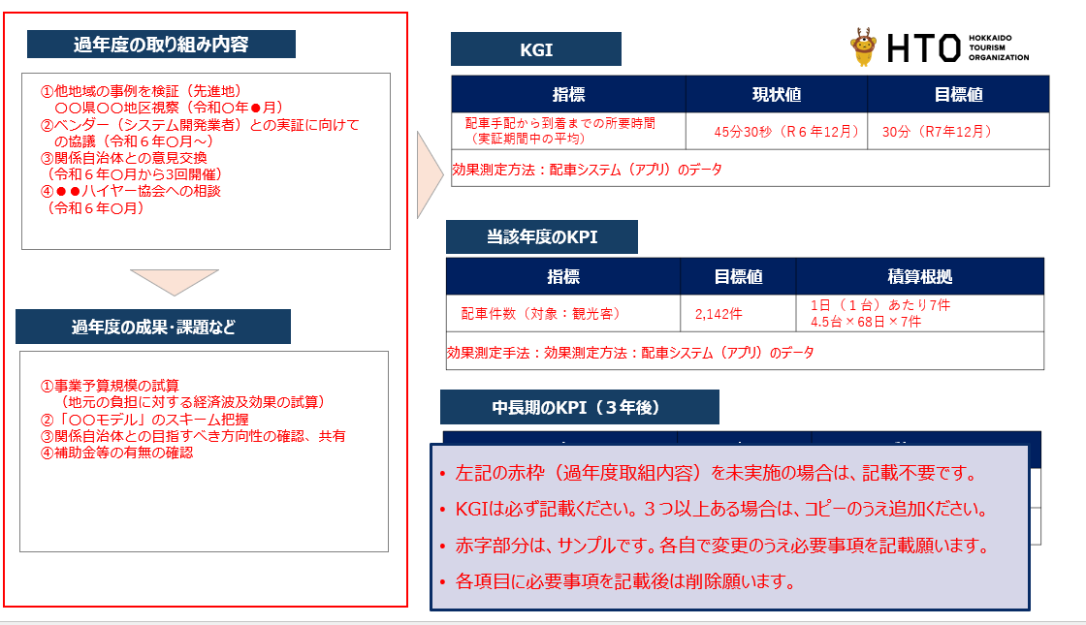
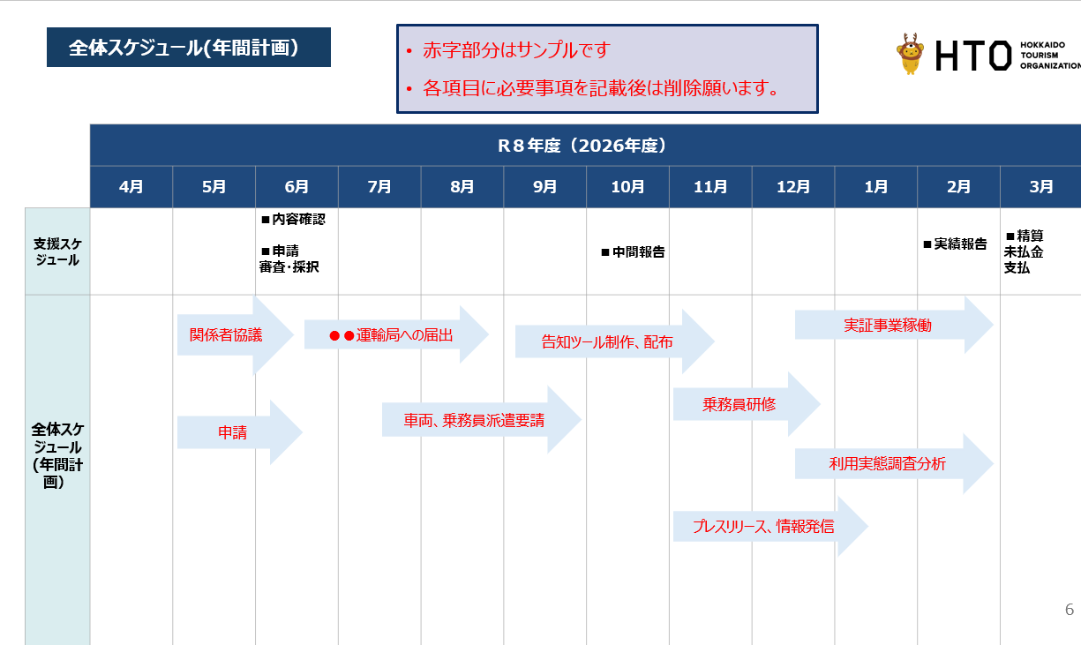
11.応募手続きについて
事業申請書の記載例
６P
全体スケジュール
５P
過年度の取組
KGI、KPI
注意：
応募団体が実行委員会や協議会等の場合は、６P以降（予算書のあと）に、団体の名簿、規約等を添付すること。

Slide 21
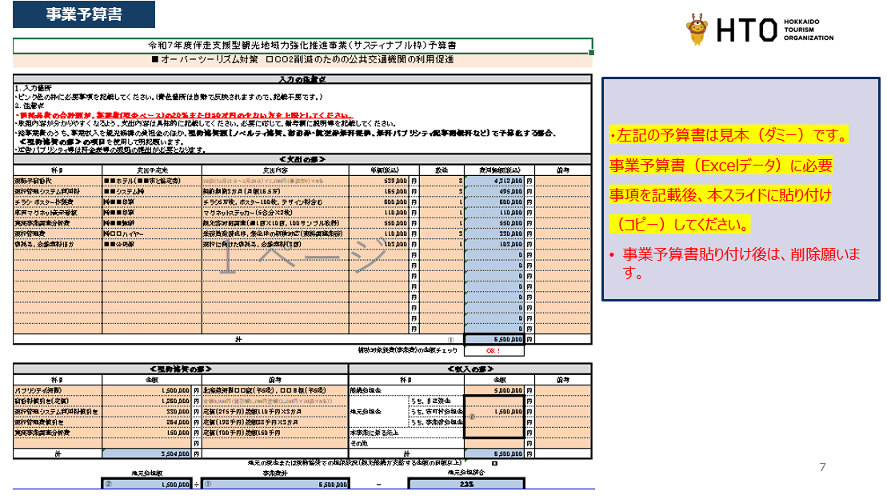
予算書の記載例
11.応募手続きについて
■事業予算書は右記のExcelデータを、
ダウンロードしてご使用願います。
（注：シートに計算式が入っていますので
取り扱いにはご注意願います。）
①収入の部
・地元負担金の内訳
(自己資金、市町村負担金等)
・本事業に係る売上
②支出の部
・支出項目の内訳
(支出予定先、支出内容等)
③現物協賛の部
・パブリシティ、出精値引き等の内訳
④地元負担割合
・地元負担額／事業費計を算出
②支出の部
③現物協賛の部
①収入の部
④地元負担割合

Slide 22
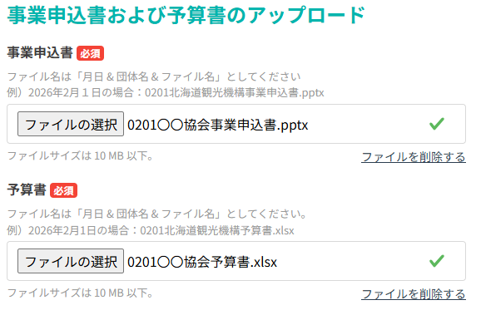
事業申請書および予算書のアップロード
11.応募手続きについて
■事業申請書
ファイル（事業申請書（書式・PowerPoint））は
必ずサイズを10MB以下に縮小したうえで、事業申込書の部分にアップロードしてください。
ファイル名は
「月日（提出日）／団体名／ファイル名（事業申込書）」としてください。
例：申請日が5月22日、団体名が北海道観光機構
0522北海道観光機構事業申込書.pptx
■予算書
ファイル（予算書（書式・Excel））は
必ずサイズを10MB以下に縮小したうえで、予算書の部分にアップロードしてください。
ファイル名は
「月日（提出日）／団体名／ファイル名（予算書）」としてください。
例：申請日が5月22日、団体名が北海道観光機構
0522北海道観光機構予算書.xlsx

Slide 23

ご応募お待ちしております！

